Slide 1

¿Damos tiros a la ventura…?

Slide 2
Nehemías reparó los muros caídos de Jerusalén ¡en 52 días!
Cada quien asumió la responsabilidad de una pequeña parte.
Trabajaron en coordinación.
freebibleimages.org

Slide 3
¿Qué es Alcance Una Etnia?
Una etnia específica
A largo plazo
En comunicación y coordinación
©Depositphotos.com/Felix Pergande

Slide 4
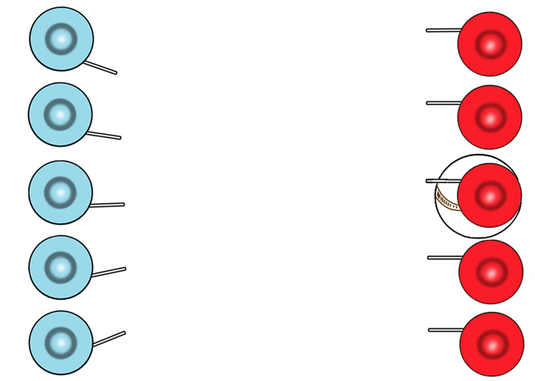
¿Cuál banda va a ganar la batalla?

Slide 5
La Base de Nuestro Optimismo
_{©Depositphotos.com/}
_{Khoon Lay Gan}

Slide 6
©Depositphotos.com/Victoria Protsak

Slide 7
Un Análisis Realista Sobre Alcance Una Etnia
Las iglesias cambian mucho y no son siempre la base más estable para un compromiso de largo plazo.
Las listas tan largas de etnias pueden paralizarnos.
La falta de comunicación
Podemos captar nuevamente la estrategia de Nehemías para el programa AUE.

Slide 8

El Eslabón Indispensable
Las Redes Regionales de Investigación y Estrategias
©Depositphotos.com/Aleksei Elkin /
Fotos por Alejandro Rodríguez

Slide 9
¿Qué es una red?
Regional – se enfoca en un área geográfica de mucha necesidad.
Investigación – Son los que proveen la información de las etnias no alcanzadas.
Estrategias – Son los más indicados para hacer un plan para alcanzar las etnias.

Slide 10
©Depositphotos.com/Aleksei Elkin/Alejandro Rodríguez/Christos Georghiou/Alexander Aisenstadt/S-E-R-G-O/Mohamad shahreen Amri/Victoria Protsak/Aleksei Elkin/Alexander Aisenstadt/S-E-R-G-O/Alejandro Rodríguez//Collage por Jill Suzanne Hatcher.

Slide 11

Impacto 316
316 etnias no alcanzadas, recomendadas para México

Slide 12
¿Quién Adopta y Alcanza a una Etnia?
Un individuo
Una iglesia local
Una denominación
Una alianza pastoral
Una agencia misionera de envío
Una agencia misionera del campo

Slide 13
Pasos Hacia la Adopción y el Alcance de una Etnia
1. Formar el comité
2. Oración
3. ¿Con quién cooperar?
4. ¿Samaria o la Ventana10/40?
5. ¿Pioneros o en equipo?
6. Nivel de dificultad
7. ¿Nuevo Testamento’
8. Investigar
9. Escoger la etnia

Slide 14


